Slide 1

Giảng viên: ThS. Hồ Thị Thanh Thảo
Chương 5
QUẢN TRỊ THEO QUÁ TRÌNH
1

Slide 2


BẢN CHẤT VÀ VAI TRÒ QUẢN TRỊ THEO QUÁ TRÌNH:
Quản trị theo quá trình (MBP- Management by Process) là phương pháp quản lý dựa trên việc phân loại các hoạt động theo quá trình.
Quản trị theo quá trình đảm bảo sao cho đầu ra của quy trình này là đầu vào tốt cho quy trình sau.

Slide 3
LỢI ÍCH CỦA QUẢN TRỊ THEO QUÁ TRÌNH:
Kiểm soát liên tục dòng chảy của công việc
Phát hiện khắc phục nhanh chóng sai hỏng
Tạo điều kiện cho tất cả mọi người trong doanh nghiệp tham gia cải tiến chất lượng
Quản lý tốt các công việc khó xác định mục tiêu

Slide 4
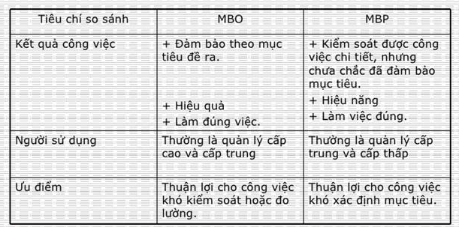
SO SÁNH MBO VÀ MBP:

Slide 5
NỘI DUNG CƠ BẢN CỦA QUẢN TRỊ THEO QUÁ TRÌNH:
Xây dựng được hệ thống cũng như quy trình truyền tin (mạng LAN, email, hệ thống ERP)
Có thể dùng mô hình 4M + E (man, machine, material, method, environment) để mô tả các thành phần của quá trình.

Slide 6
HỆ THỐNG HOẠCH ĐỊNH NGUỒN LỰC DOANH NGHIỆP (ERP):
Hệ thống hoạch định nguồn lực doanh nghiệp là một thuật ngữ được dùng liên quan đến một loạt hoạt động của doanh nghiệp, do phần mềm máy tính hỗ trợ để giúp công ty quản lý các hoạt động chủ chốt, bao gồm: kế toán, phân tích tài chính, quản lý mua hàng, quản lý tồn kho, quản lý sản xuất, quản lý khách hàng,…

Slide 7
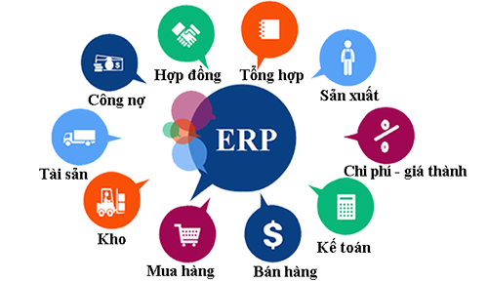
HỆ THỐNG HOẠCH ĐỊNH NGUỒN LỰC DOANH NGHIỆP (ERP):

Slide 8
HỆ THỐNG HOẠCH ĐỊNH NGUỒN LỰC DOANH NGHIỆP (ERP):
Lợi ích của ERP:
Truy cập thông tin nhanh chóng, an toàn và ổn định.
Giúp đồng bộ các nguồn dữ liệu và quy trình xử lý trùng lặp
Giảm thời gian lưu chuyển và xoay vòng nhanh
Giảm chi phí vô lý
Khả năng tương thích nhanh với quy trình kinh doanh

Slide 9
HỆ THỐNG HOẠCH ĐỊNH NGUỒN LỰC DOANH NGHIỆP (ERP):
Lợi ích của ERP:
Tiếp cận thông tin quản lý đáng tin cậy
Công tác kế toán chính xác hơn
Cải tiến quản lý hàng tồn kho
Tăng hiệu quả sản xuất
Quản lý nhân sự hiệu quả hơn
Các quy trình kinh doanh được xác định rõ ràng hơn

Slide 10
HỆ THỐNG HOẠCH ĐỊNH NGUỒN LỰC DOANH NGHIỆP (ERP):
Xu thế ứng dụng ERP trong điều hành doanh nghiệp:
Xu thế thứ nhất liên quan đến việc sử dụng internet
Xu thế thứ hai là toàn cầu hóa
Xu thế thứ ba là tốc độ thay đổi ngày càng nhanh
Xu thế thứ tư là quyền lợi khách hàng ngày càng coi trọng hơn
Xu thế thứ năm là sự hình thành xã hội thông tin.

